Slide 1
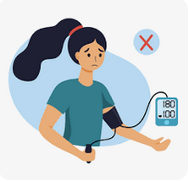
تاثير ارتفاع ضغط الدم على ايض القلب
ا.م.د. لمى وليد خليل

Slide 2
ارتفاع ضغط الدم:
هو حالة صحية مزمنة تتسبب في الضغط على الشرايين.
هذا الضغط الزائد يضع عبئا اضافيا على القلب ويؤثر سلبا على عملية الايض فيه.
ماهو ايض القلب؟
هو مجموعة العمليات الكيميائية الحيوية التي تحدث داخل خلايا القلب لتحويل الطاقة من الغذاء الى طاقة قابلة للاستخدام من قبل عضلة القلب ,هذه الطاقة ضرورية لضخ الدم الى جميع انحاء الجسم.
ماهي مصادر الطاقة في القلب؟
1-الدهون 70-80%
2-الكلوكوز 20-30%
3-البروتين

Slide 3
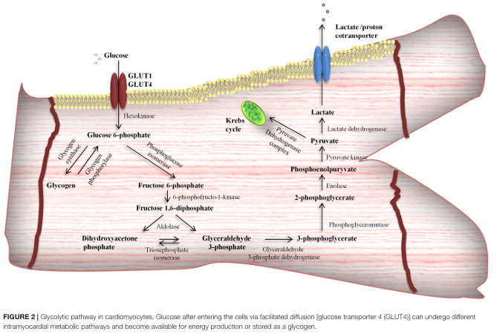

Slide 4
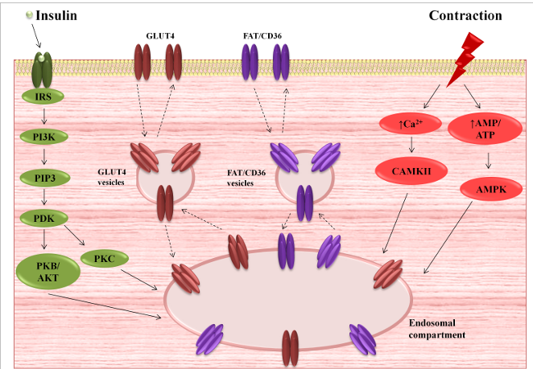

Slide 5
كيف يؤثر ارتفاع ضغط الدم على ايض القلب؟
زيادة الطلب على الطاقة:
عندما يرتفع ضغط الدم, يضطر القلب الى العمل بجهد اكبر لضخ الدم, مما يزيد من الطلب على الطاقة من خلال زيادة مضطربة في ايض الكلوكوز وحصول مقاومة للانسولين وبالتالي الاصابة بالسكري بالاضافة الى قلة اكسدة الدهون من قبل العضلة القلبية للحصول على الطاقة.
نسبة انتاج الطاقةفي القلب تنخفض في حالة ارتفاع ضغط الدم وتضخم العضلة القلبية وهذا سببه قلة الكرياتين و الكلايكوجين في هذه العضلة , وزيادة صناعة الكولاجين في الياف العضلة .
تشير البحوث الى ان اساس حدوث الاضطرابات الايضية عند ارتفاع ضغط الدم هو تغيير في بعض الجينات مثلا الجين PPARα المرتبط باكسدة الدهون وانتاج الطاقة او تغيير في تركيب البروتينات الناتجة من بعض الجينات مثل sitruin3(SIRT3) المسؤول عن اكسدة الدهون , وبالتالي هذه الاضطرابات تؤدي الى تثخن الكتلة العضلية للبطين الايسر ثم ضعف كفاءة العضلة القلبية.
تلف الاوعية الدموية:
يسبب ارتفاع الضغط تلفا في الاوعية الدموية التاجية التي تزود القلب بالدم والاوكسجين, مما يحد من تدفق الدم والعناصر الغذائية الى خلايا القلب وبالتالي يؤثر سلبا على الايض.

Slide 6
تغيير في بنية القلب:
يؤدي الضغط المستمر على القلب الى تضخم عضلة القلب ممايؤثر على كفاءة انقباض وانبساط القلب وبالتالي يؤدي الى اضطرابات في عملية الايض وعلى مستوى الجينات, مثلا انخفاض انتاج مستقبلات FAT/CD36 الناقلة للدهون الى العضلة القلبية و مستقبلات الانسولين.
الاجهاد التاكسدي:
يؤدي ارتفاع ضغط الدم الى زيادة انتاج الجذور الحرة, وهي جزيئات ضارة تتلف الخلايا وتؤدي الى الاجهاد التاكسدي ممايضر بمايتوكندريا الخلايا القلبية المسؤولة عن انتاج الطاقة.

Slide 7
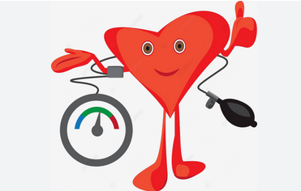
السيطرة على ضغط الدم
1-اتباع نظام غذائي صحي
2-ممارسة الرياضة بانتظام
3-الحفاظ على وزن صحي

Slide 8


